Slide 1
ロータリー財団100周年
RID2660 財団委員会
宮里 唯子（茨木西RC）

Slide 2
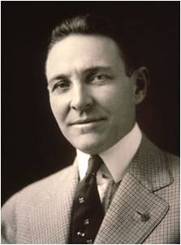

Slide 3
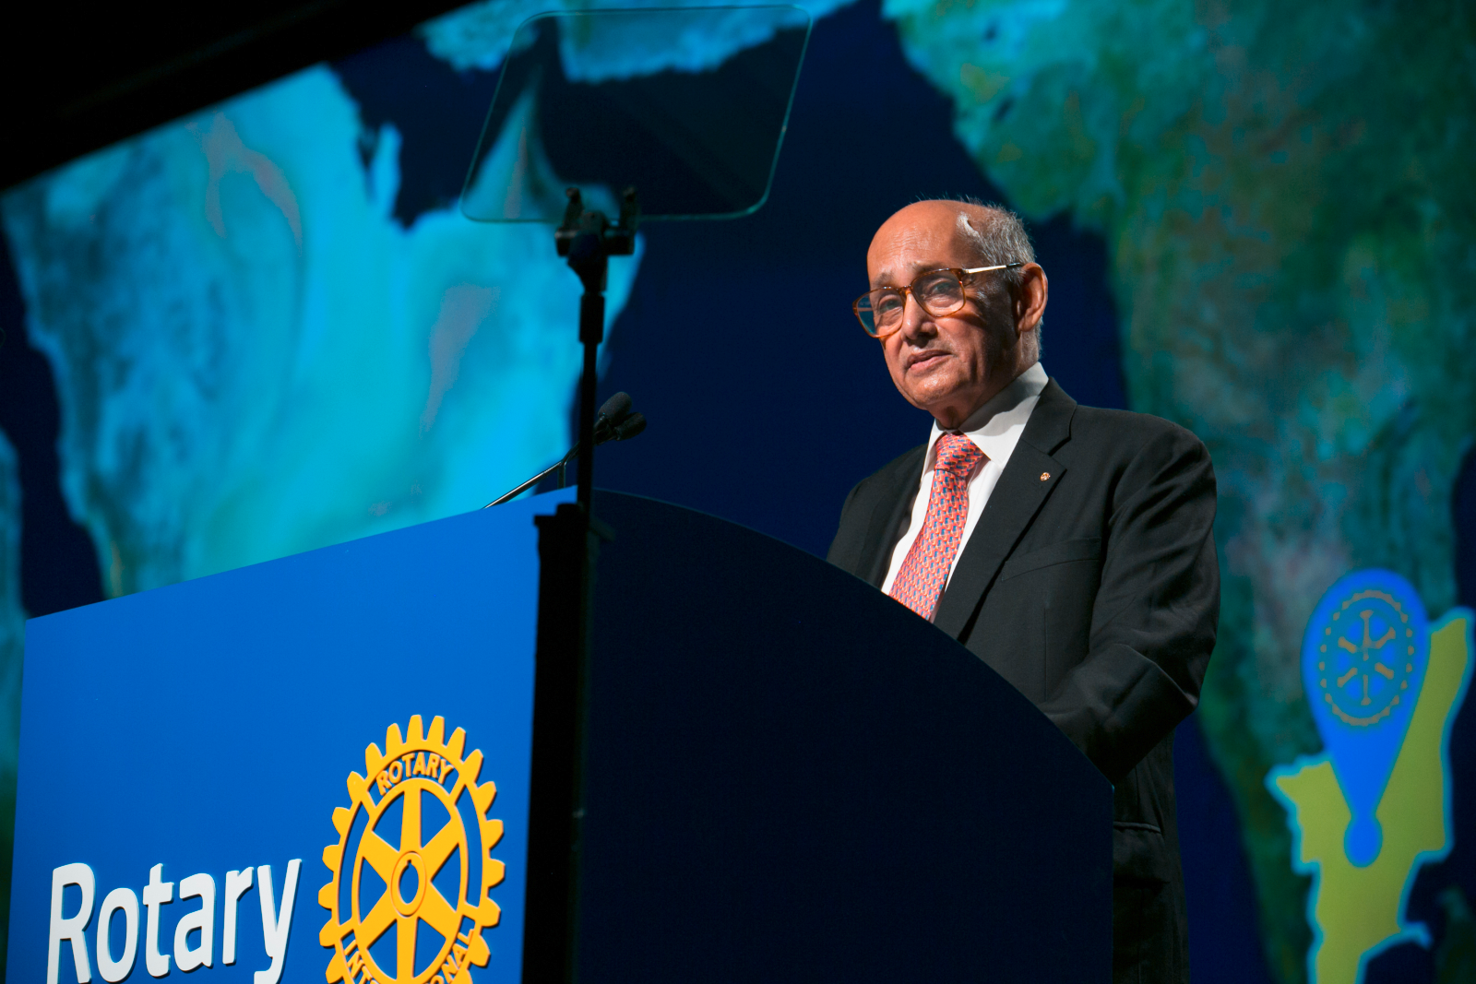

Slide 4
① ロータリー財団に対するロータリアンの知識、
参加、寄付を向上
2016-17年度 ロータリー財団の目標
② 永久にポリオを撲滅する
③ 財団の補助金と6つの重点分野を通じて、
ロータリーの人道的奉仕の質と影響を高める
④「世界でよいこと」を続けてきた100年の歴史に
おける財団の功績、特にポリオプラスの成果に
対するイメージと認識を高める

Slide 5
財団のプログラム
ポリオ・プラス
６重点分野
ロータリー平和フェローシップ

Slide 6
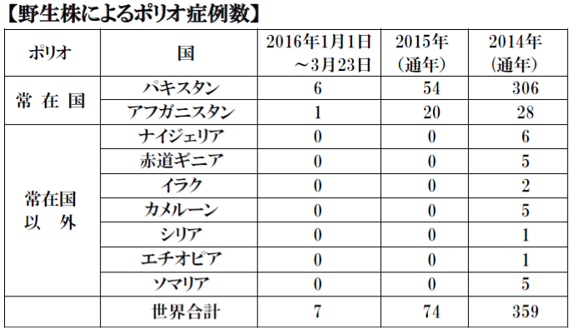
1985年：125カ国 35万人

Slide 7
６重点分野
平和と紛争予防／解決
母子の健康
水と衛生
基本的教育と識字率の向上
疾病予防と治療
経済と地域社会の発展

Slide 8
人道奉仕の質を高める
グローバル補助金
地区補助金
人道奉仕
奨学金
職業研修

Slide 9
ロータリー平和フェローシップ
平和活動に貢献する人材に奨学金を提供
修士課程プログラム・専門修了証プログラム
ロータリ平和センター（７大学）
世界競争性（Max.100名／年）
要件：学業・職業・ボランティア

Slide 10
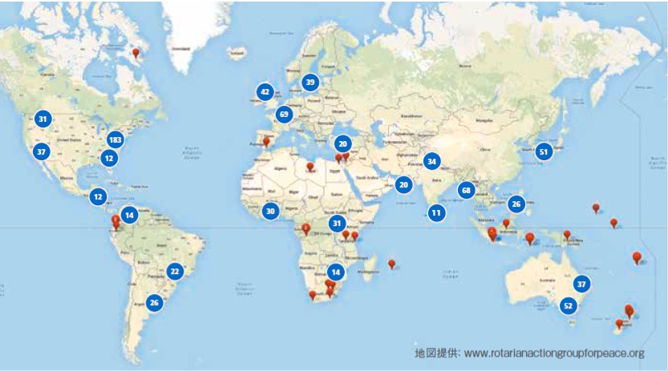
世界の平和フェロー

Slide 11
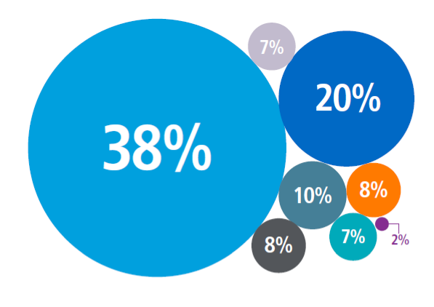
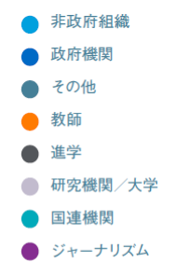
平和フェローの進路
Notes:
卒業後：NGO、政府機関、国連など

Slide 12
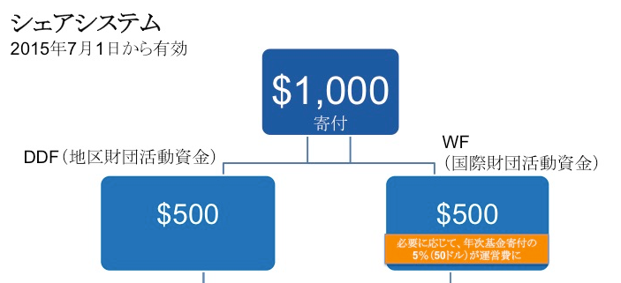
財団の資金モデル
必要に応じて5%が運営費に

Slide 13
財団のシェアシステム
年次基金寄付
(3年前)＋恒久基金投資収益
運営費
地区財団活動資金
国際財団活動資金
地区補助金
グローバル補助金

Slide 14
財団寄付と目標
年次基金寄付
補助金の原資
恒久維持
収益は補助金と
プログラム
恒久基金寄付
ポリオ・プラス寄付
ポリオ撲滅活動

Slide 15
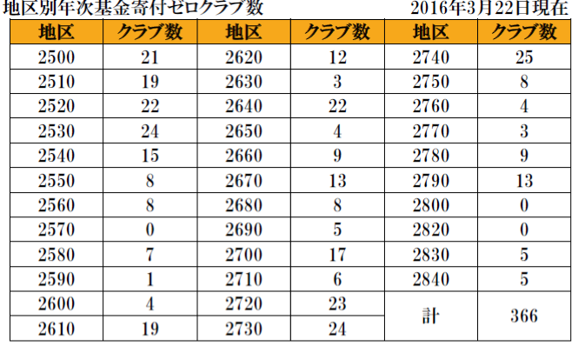
財団寄付０クラブ

Slide 16
$160/会員
年次基金寄付
ベネファクター１名／クラブ
恒久基金寄付
$60/会員
ポリオプラス

Slide 17
クラブで財団100周年を祝う（例）
☝︎財団寄付目標を達成する！
☝︎財団補助金（グローバル）利用して、人道奉仕の質を高める！
☝︎地域でポリオを広報する！
☝︎例会やフォーラムで財団の知識を学ぶ！
☝︎国際大会で財団の分科会に参加する！
☝︎グローバル奨学生や平和フェローを推薦する！
☝︎全クラブ参加型地区補助金プロジェクトに参加する！

Slide 18
御清聴、有難うございました

